Slide 1
LA AGROFORESTERIA VITÍCOLA TRADICIONAL DE LOS VALLES ALTOS DEL SUR DE BOLIVIA, INSPIRACIÓN PARA LA TRANSICIÓN AGROECOLÓGICA DE LA VID

Slide 2
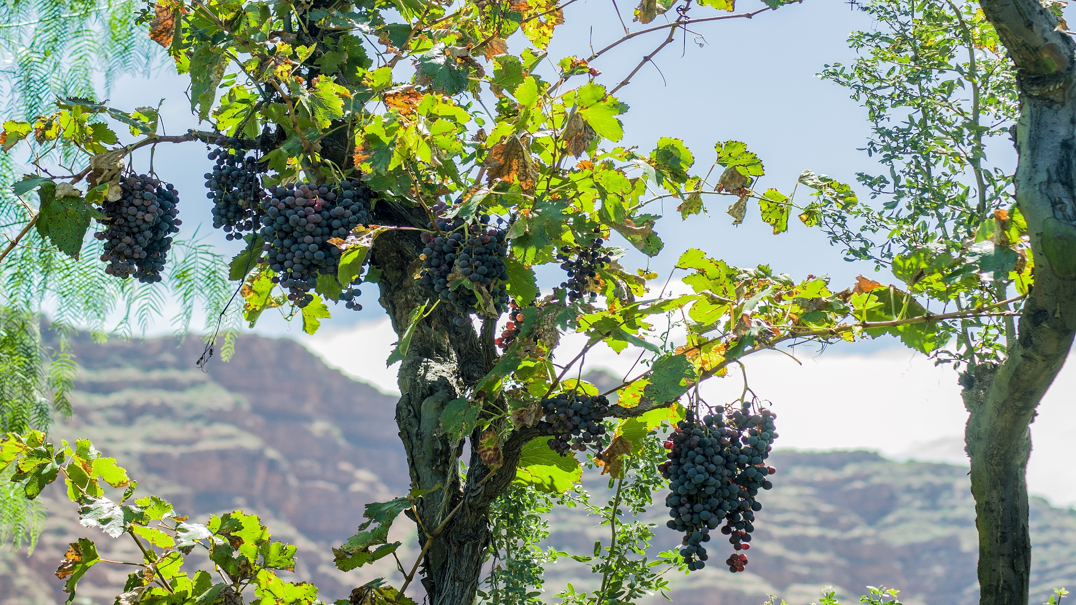
LA AGROFORESTERIA VITÍCOLA TRADICIONAL DE LOS VALLES ALTOS DEL SUR DE BOLIVIA, INSPIRACIÓN PARA LA TRANSICIÓN AGROECOLÓGICA DE LA VID
OLIVA OLLER P., NOTARO M., LANGER E. y GARY C.
23 al 25 de Octubre

Slide 3
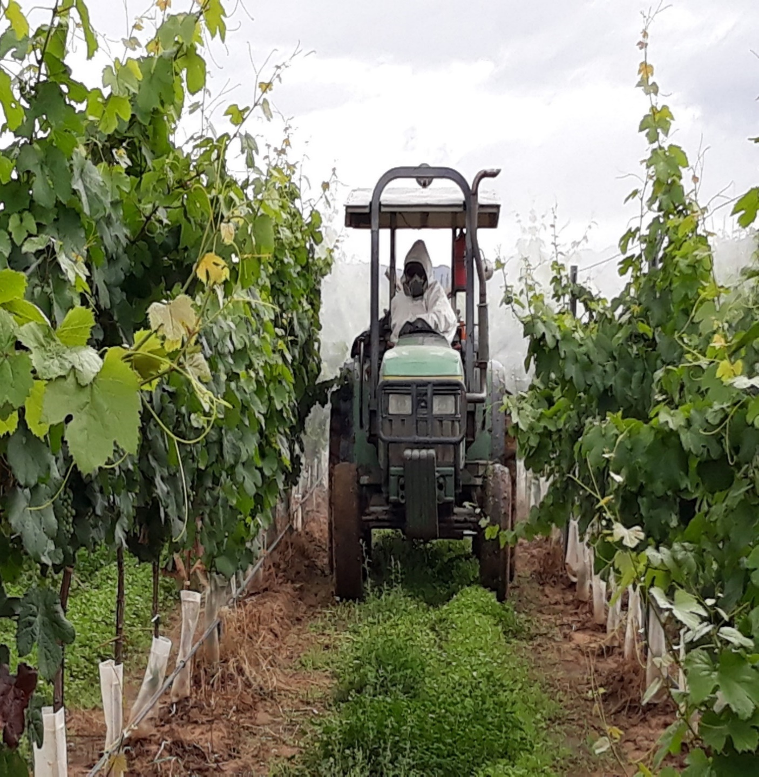
La agricultura moderna, crisis Ambiental.
El monocultivo:
Control deficiente plagas
Perdida física y Biológica de Suelos
Sensibilidad al cambio climático

Slide 4
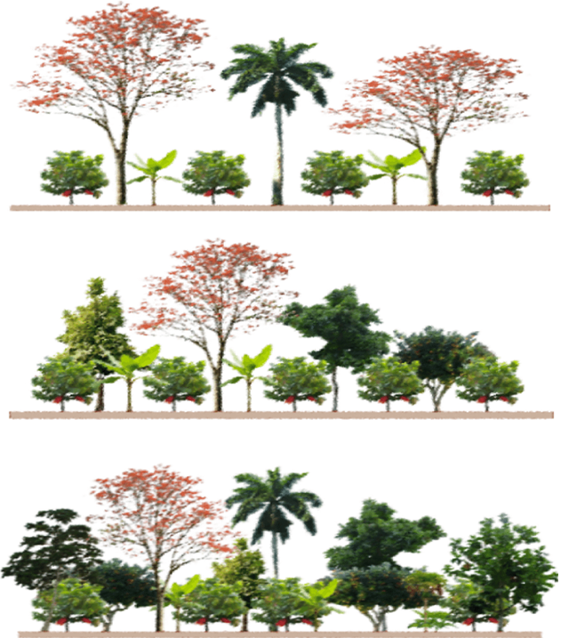
Autor: Marín Notaro
La agroforestería: una solución sostenible para la agricultura
Mejora la fertilidad del suelo
Regula plagas y enfermedades
Aumenta la resiliencia climática

Slide 5
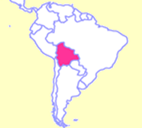
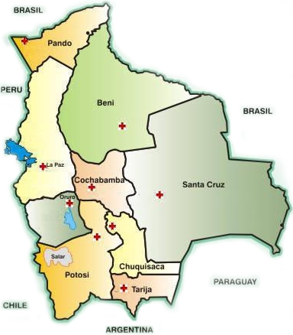
VALLES ALTOS DEL SUR DE BOLIVIA
Cotagaita
Cintis
Paicho

Slide 6
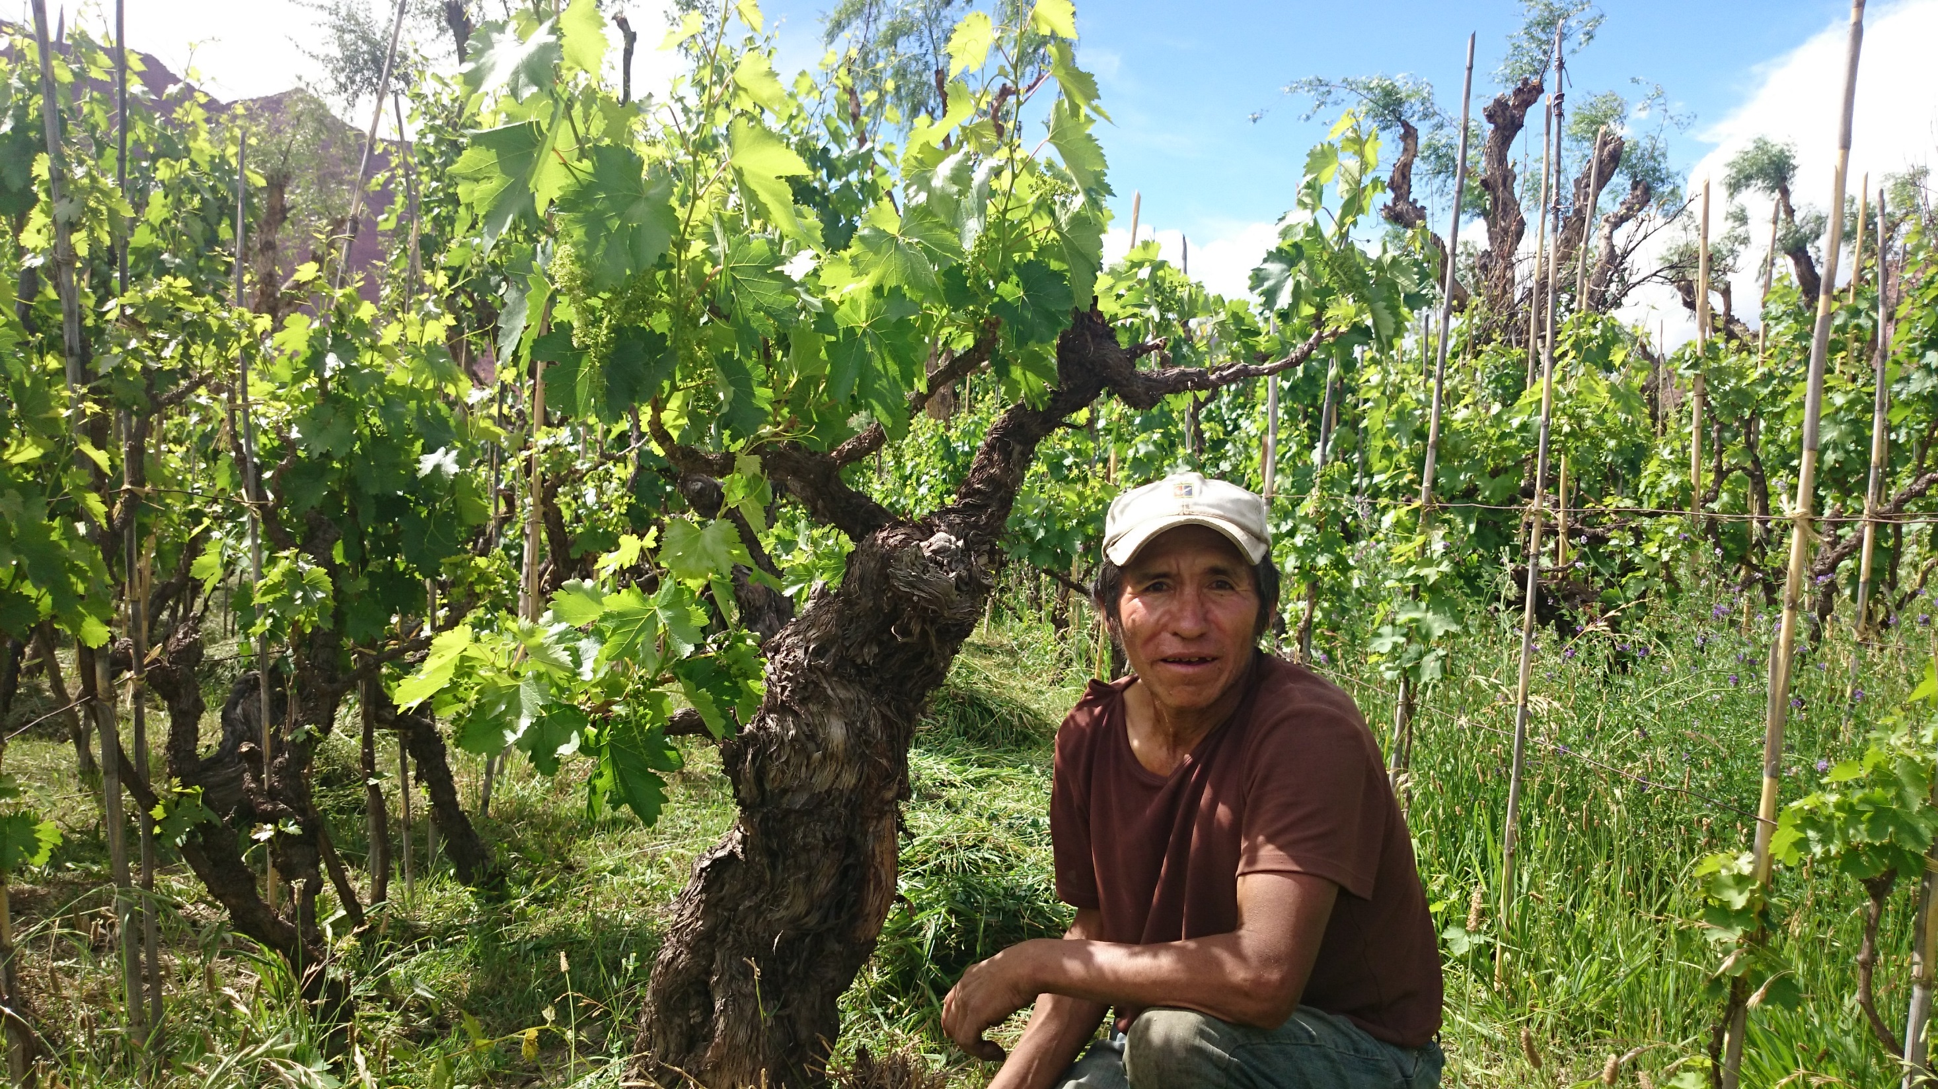
Valle altos: productores con características únicas

Slide 7
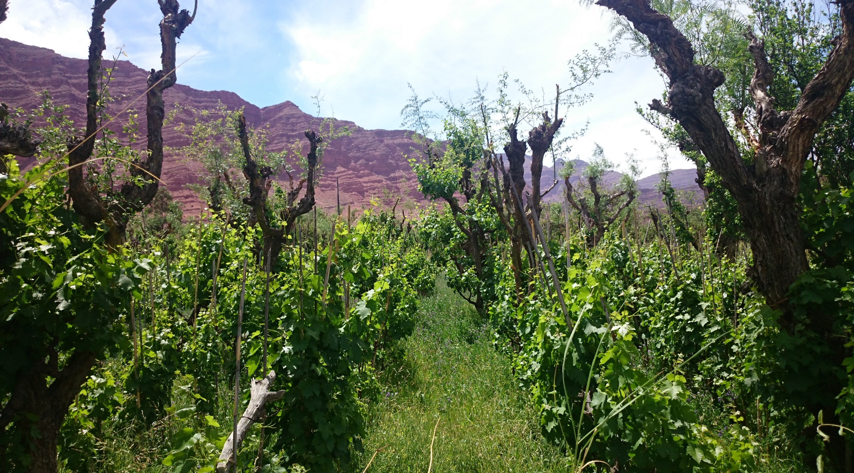
Distinguidos por el cultivo de vides en árboles y viñedos centenarios

Slide 8
Fotografía: Erich Conzelmann
Valle de los Cintis. Variedades Criollas
Departamento: Chuquisaca

Slide 9
OBJETIVO
Examinar los antecedentes históricos, la estructura, el manejo y la sostenibilidad sistemas tradicionales.
La finalidad es promover la agroforestería en la viticultura como una alternativa viable hacia una agricultura más sostenible.

Slide 10
METODOLOGÍA
Tipo de investigación: Exploratoria, descriptiva, con enfoque
inductivo - deductivo.
Técnicas de investigación:
Revisión Información secundaria.
mediciones de campo a los viñedos.
Encuestas a Viticultores.
Periodo Estudio: 2018 - 2023.

Slide 11
RESULTADOS HISTORICOS

Slide 12
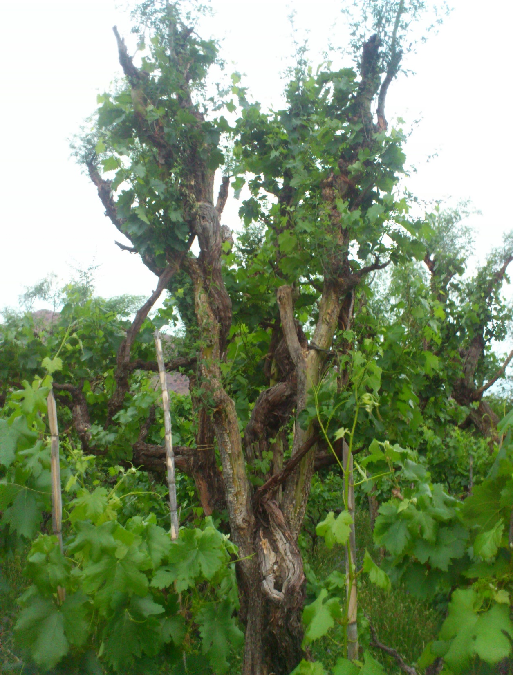
La viticultura en los Valles del Sur de Bolivia, comenzó a mediados del siglo XVI

Slide 13
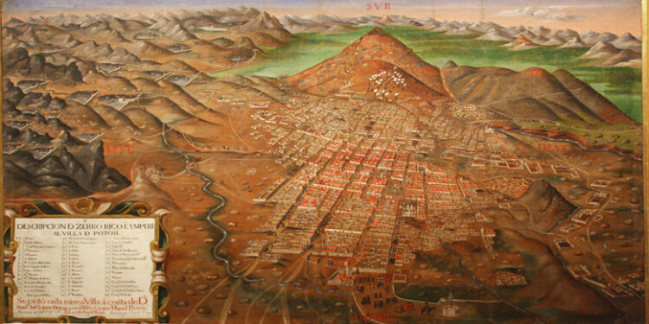
Cerro Rico de Potosí, en Bolivia. Gaspar Miguel de Berrío
Los orígenes están relacionados con el Cerro Rico de Potosí.

Slide 14
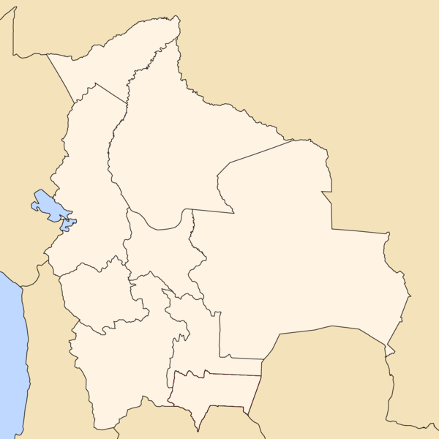
Esta demanda estimuló el Aguardiente “Singani” que era producido en los valles más próximos de la producción de vid, base de esta bebida
Potosí
VALLES DE ESTUDIO

Slide 15
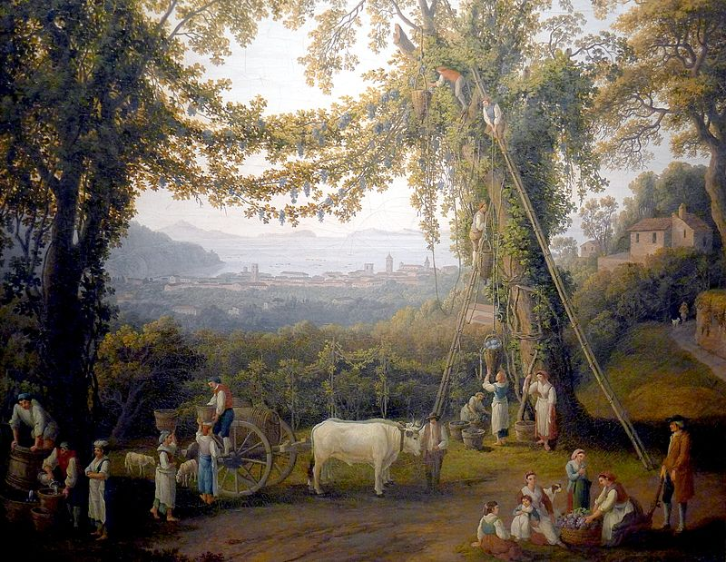
Jacob Philipp Hackert vers 1784 (detail).
Desde la antigüedad, hay vides cultivadas con árboles que sirven como tutores

Slide 16
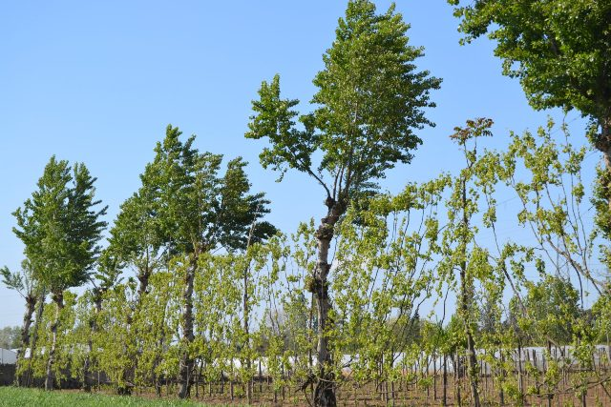
Fuente: https://www.lucianopignataro.it
Este sistema de conducción en Europa, Antigua Roma.
Hoy en día está presente en muy pocos países europeos.
L'albereta Aversana

Slide 17
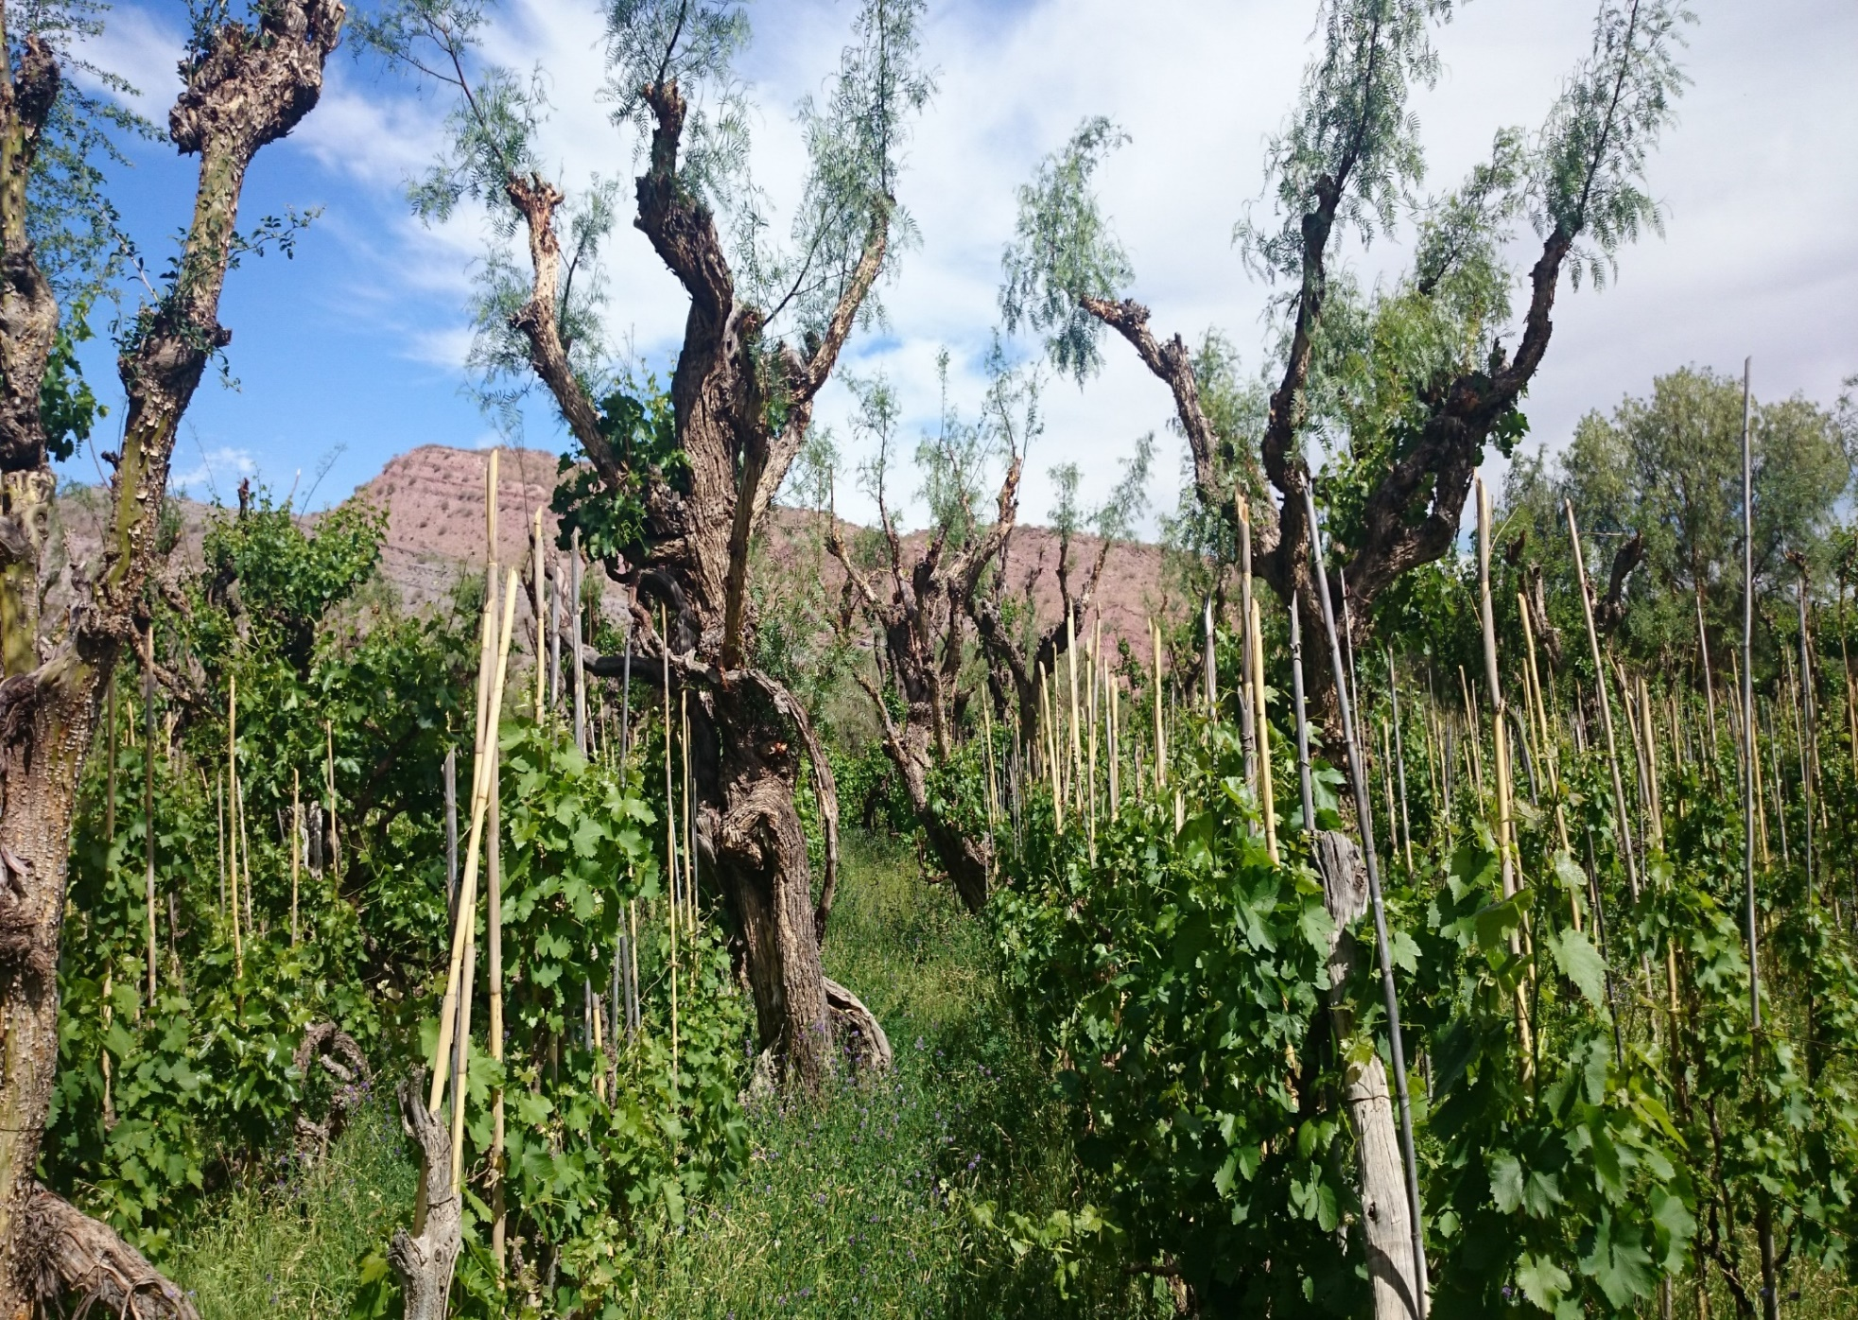
En el Sur de Bolivia desde la colonia española se asocia la vid con los árboles nativos
Sistema Mollar, Cintis

Slide 18
CARACTERISTICAS Y ESTRUCTURA DE LOS VIÑEDOS

Slide 19
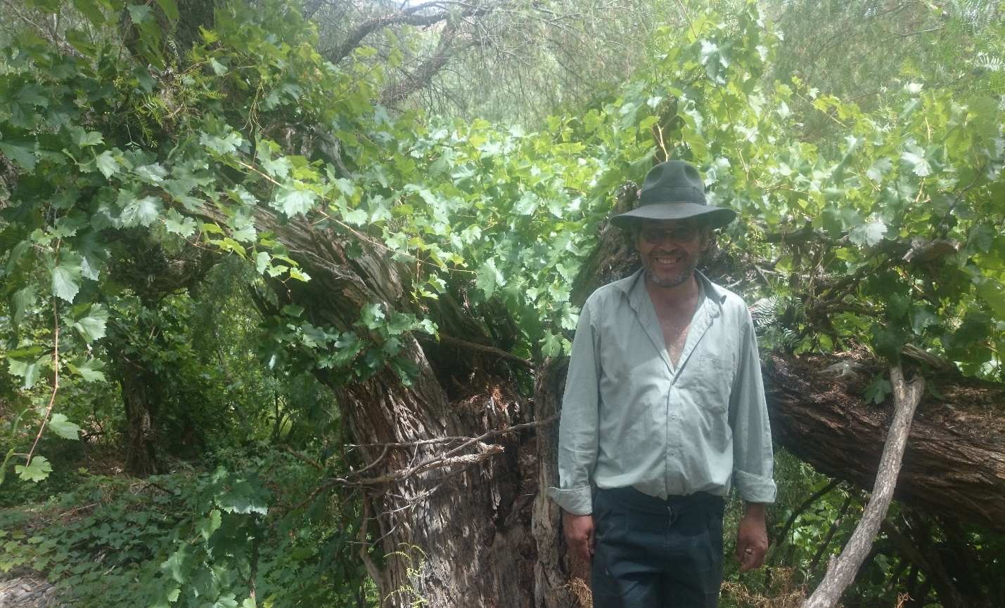
Tamaño: 0,1 a 7 ha. Gran experiencia en el cultivo Aprendizaje por tradición familiar

Slide 20
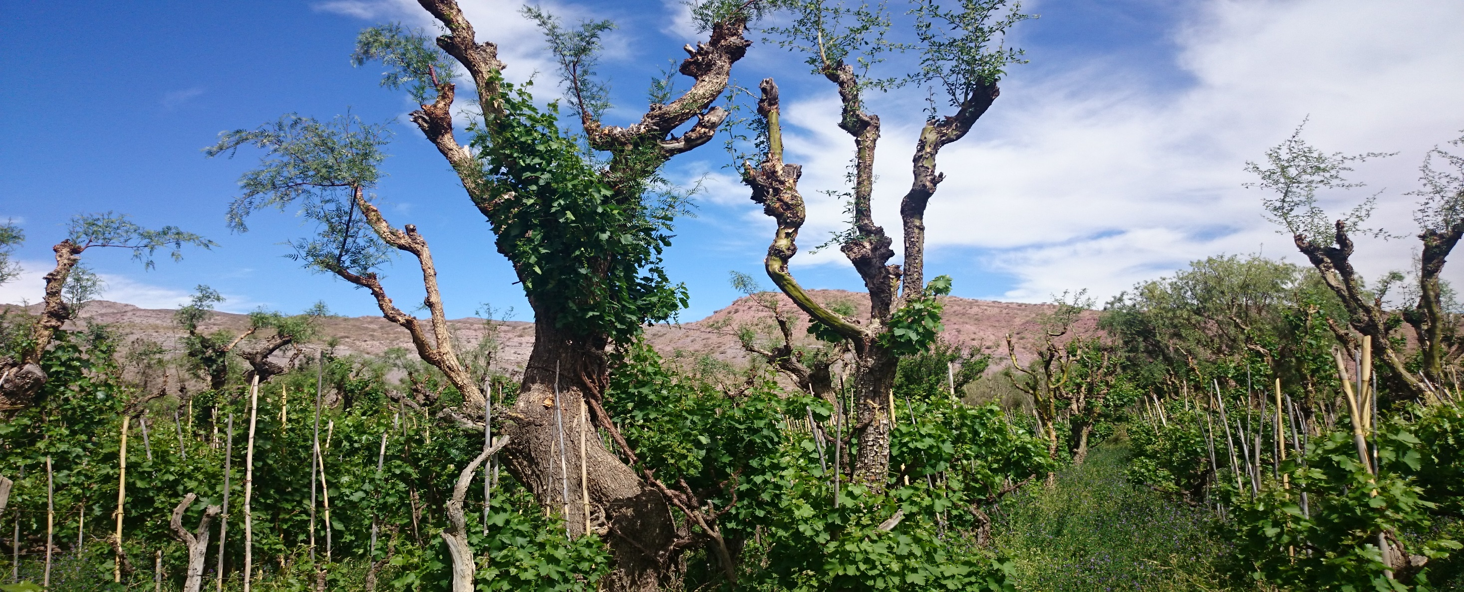
ESTRUCTURA DE LOS VIÑEDOS AGROFORESTALES
N° Arboles /Ha | Viñedos en árboles | Viñedos/árbol | Viñas Bajas
543 (± 71,5) | 1079,6 (± 274,1) | 2 (± 7,9) | 4093 (± 2776,6)

Slide 21
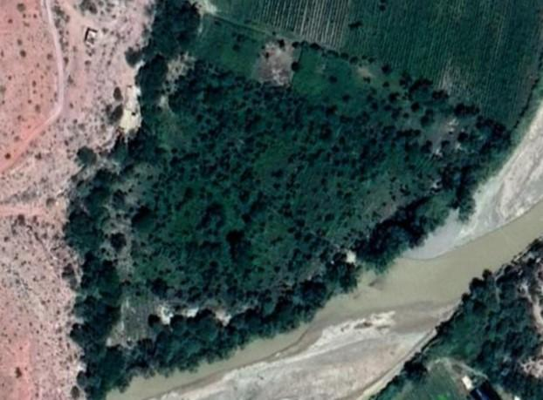
ESTRUCTURA DE LOS VIÑEDOS AGROFORESTALES

Slide 22
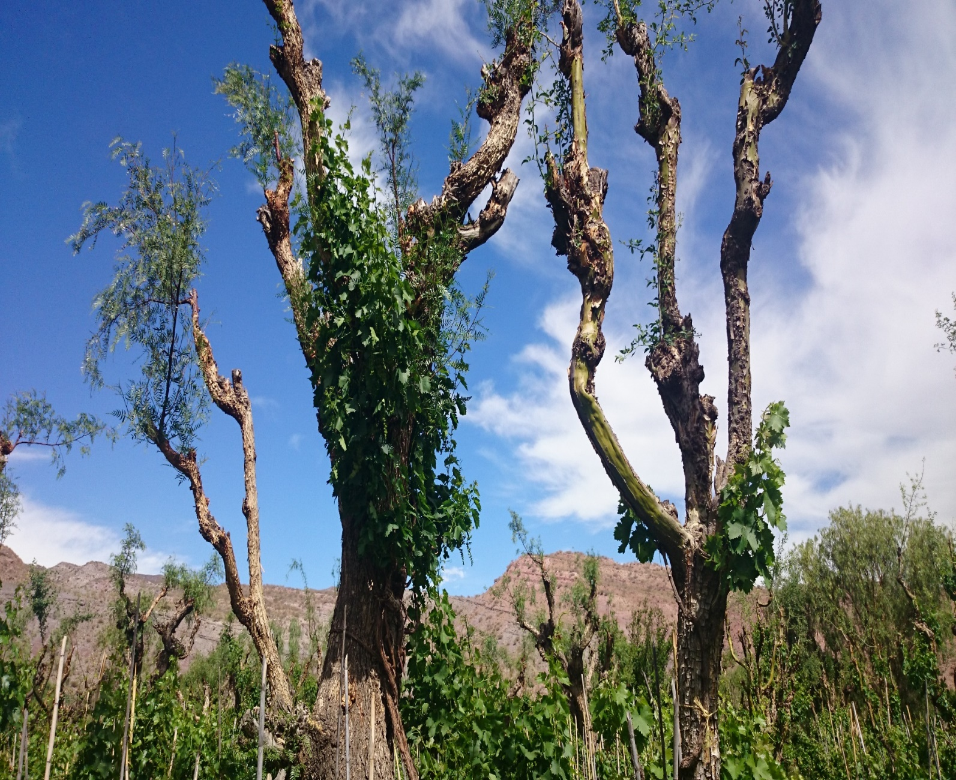
Los árboles nativos:
Molle (Schinus molle)
Chañar (Geoffroea decorticans)
En menor otras especies

Slide 23
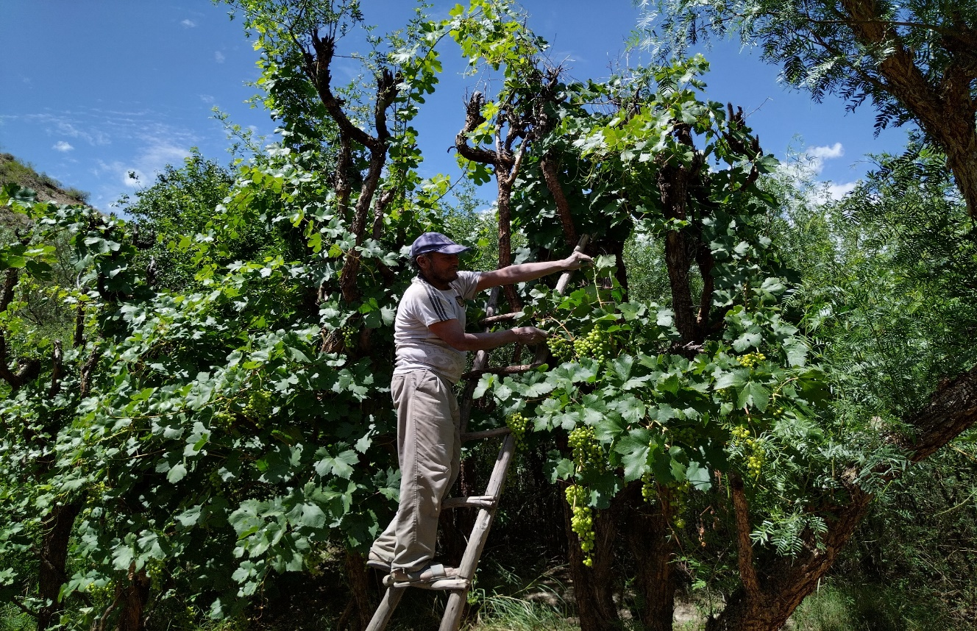
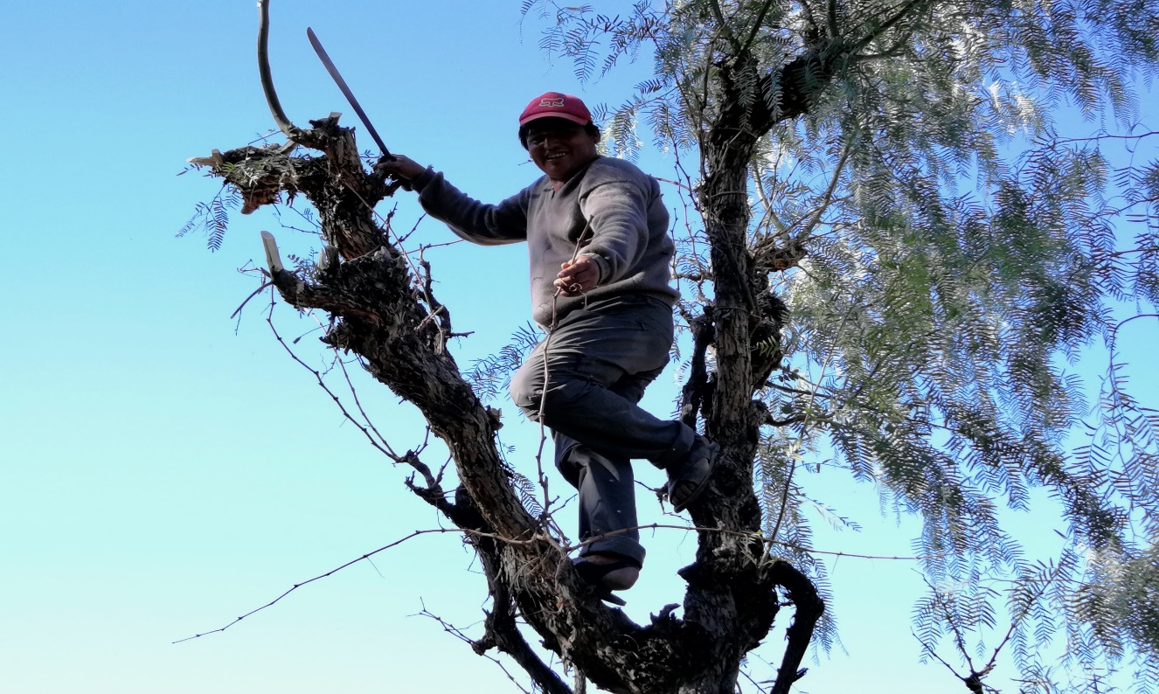
TECNICAS DE CULTIVO

Slide 24
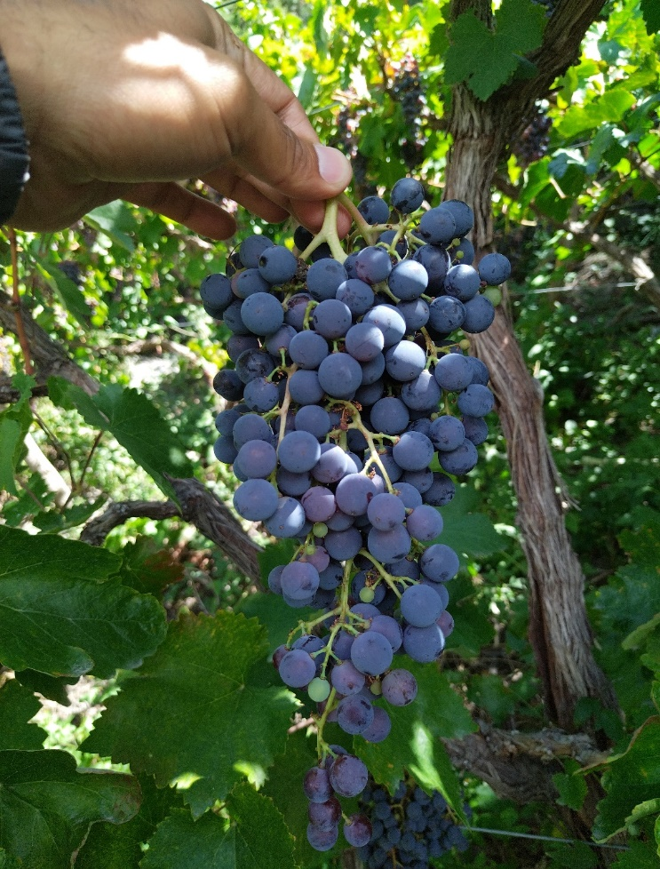
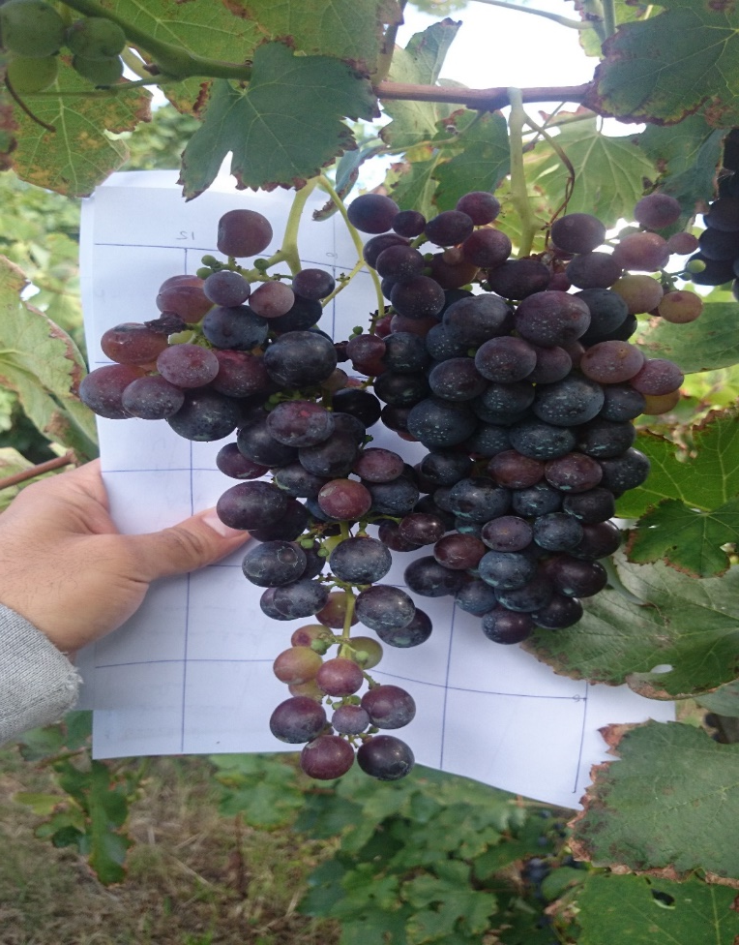
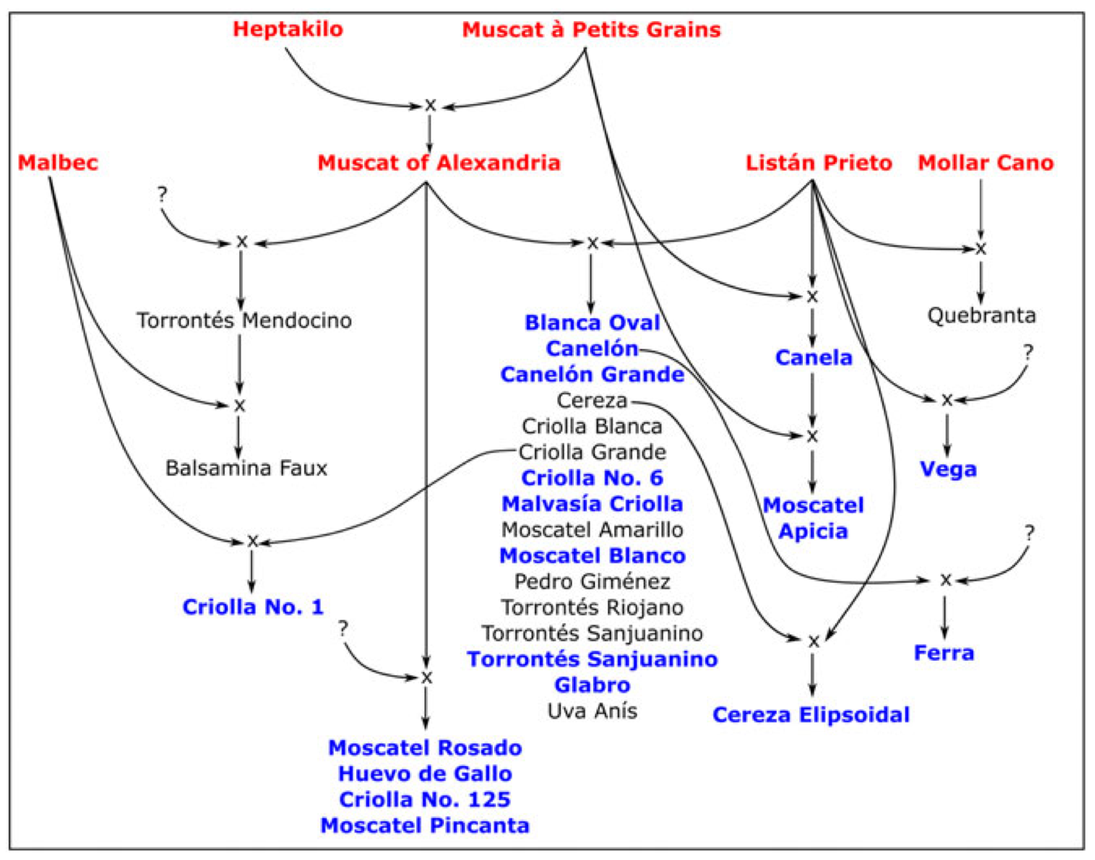
VARIEDADES UNICAS: CARACTERIZACIÓN GENETICA
Fuente: Mejía et al. 2020 adaptado de Aliquó et al. 2017
Albilla
A. Variedad Negra Criolla
B. Variedad Vischoqueña
Vischoqueña
Borgoña
Oportunidad de ofrecer productos enológicos exclusivos.
Fortalece y revaloriza el Territorio.
Impacta Turismo local y gastronomía nacional

Slide 25
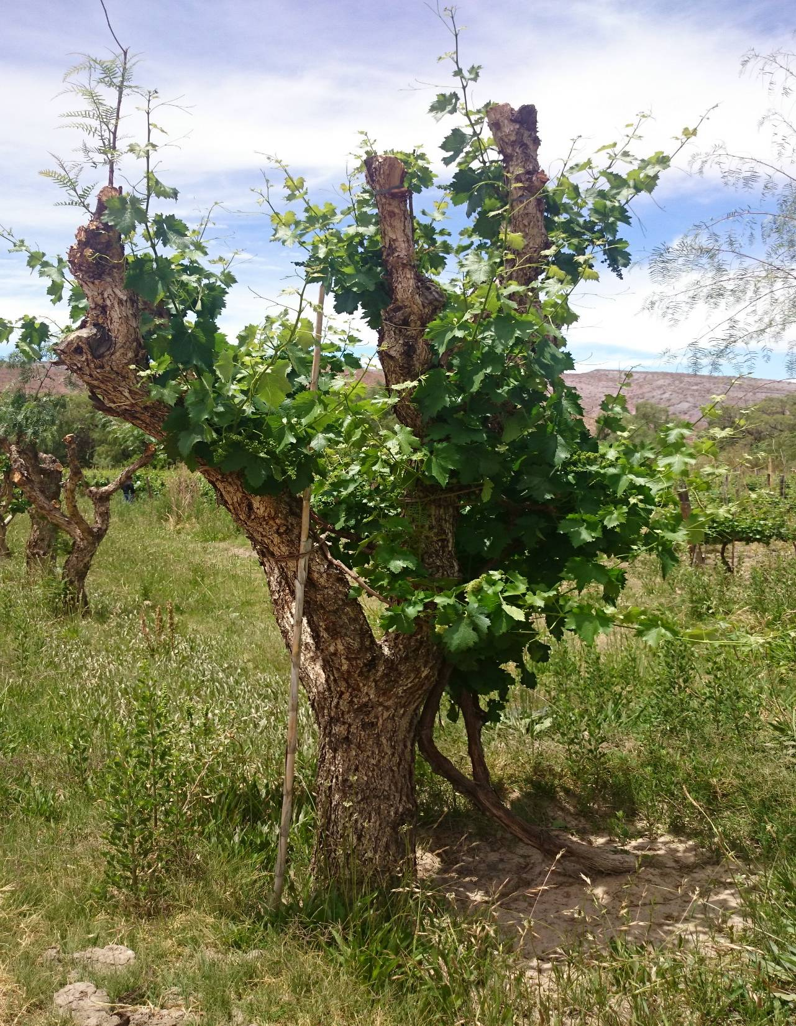
Ventajas de los árboles

Slide 26
SUSTENTABILIDAD

Slide 27
RESULTADOS
Evaluación de sustentabilidad general (SG), expresada a través de sus dimensiones ambiental (A), económica (E) y social (S)

Slide 28
RESULTADOS
Fortalezas Tradicionales

Slide 29
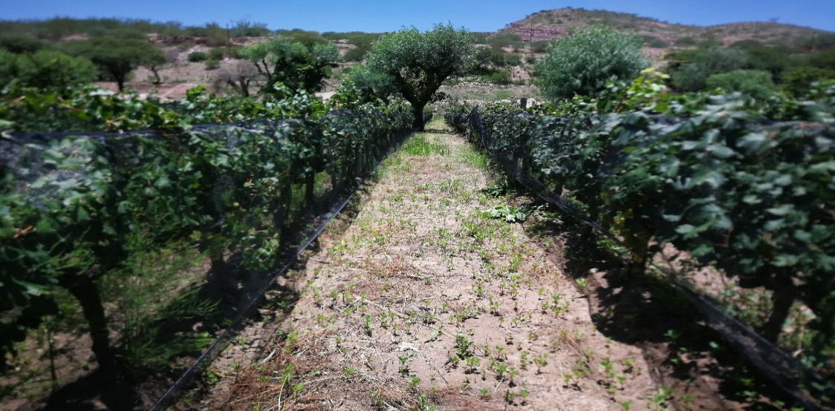
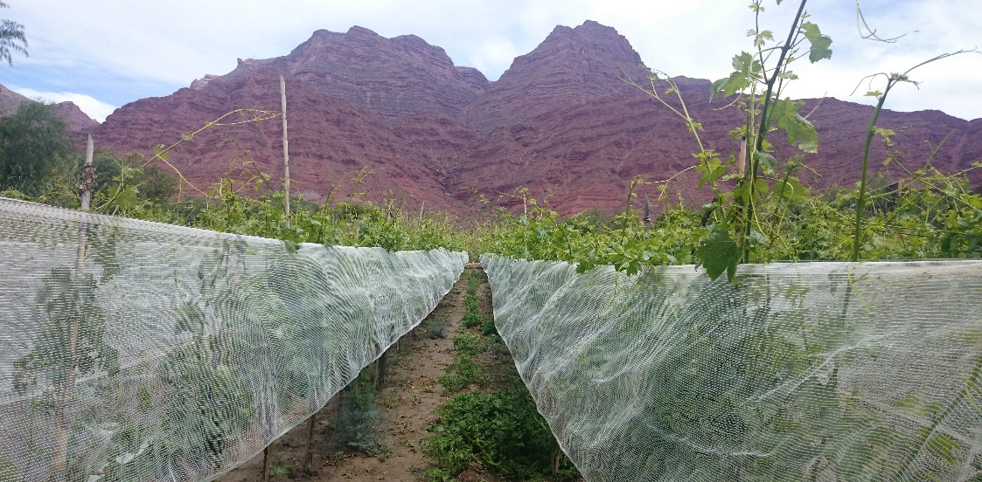
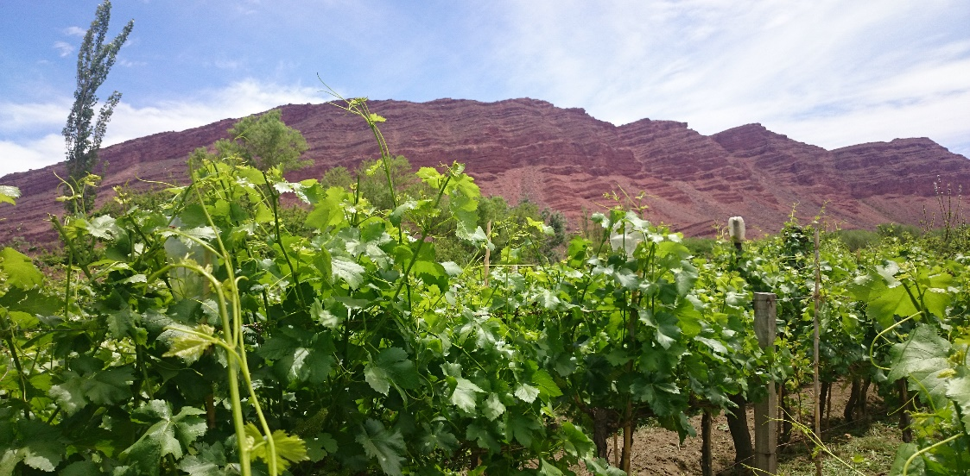
RESULTADOS
Fortalezas Modernos

Slide 30
DISCUSIÓN
El monocultivo puede tener ventajas económicas que convenzan a los agricultores de abandonar la agroforestería (Feintrenie et al, 2010).
La biodiversidad asociada a la agrosilvicultura promueve varios servicios ecosistémicos que benefician a la agricultura (Maraux et al, 2013).

Slide 31
CONCLUSIONES
Los viñedos agroforestales de los Valles Altos del Sur de Bolivia han demostrado:
Proporcionan múltiples servicios ecosistémicos esenciales.
Son más sostenibles (ambiental), que los viñedos modernos.
Se plantea la hipótesis: La agroforestería es una técnica viable para la transición agroecológica en la viticultura a nivel mundial, siempre y cuando se cuente con el apoyo técnico adecuado y acceso a los mercados.

Slide 32
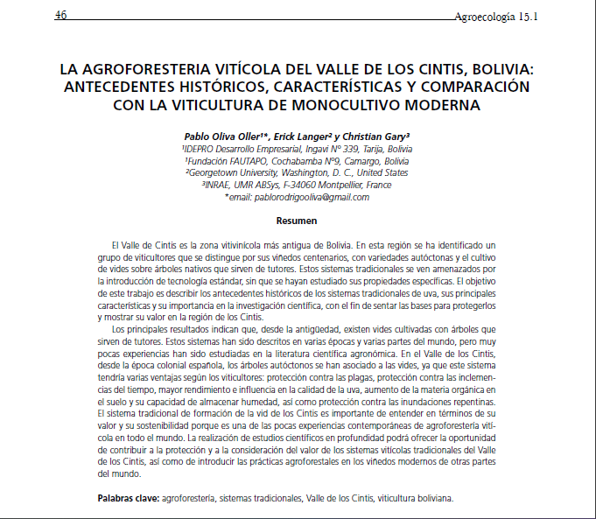
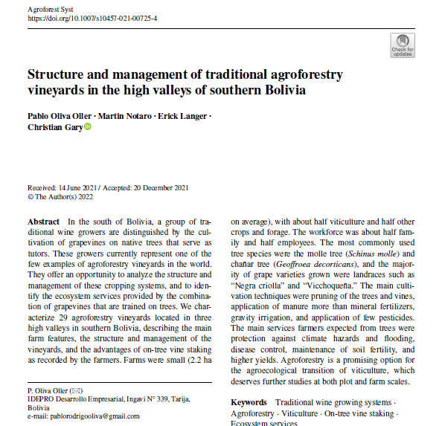
Muchas Gracias !!!
Merci Beaucoup!!!
https://revista.agroecologia.net/index.php/revista-agroecologia/article/view/52
https://link.springer.com/article/10.1007/s10457-021-00725-4

Slide 33
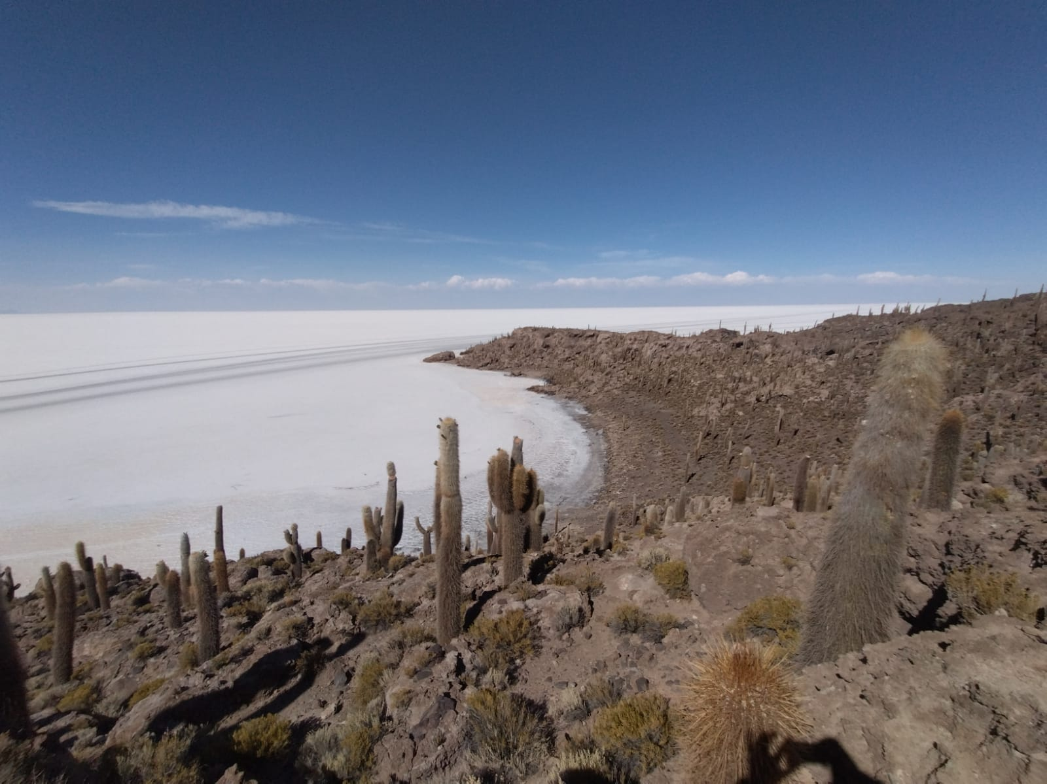
Muchas Gracias !!!
Merci Beaucoup!!!

